Slide 1
8-2
These materials are by the Kongki Ka Project and are made available to you under the terms of the Creative Commons Attribution ShareAlike license 4.0.
You have permission to share and redistribute these materials in any format and to make reasonable revisions and adaptations of this translation, provided that:
You include the above licence and source information.
If you redistribute these materials or create derivatives, you must distribute your contributions under the same license as the original.
The Holy Bible, Berean Standard Bible, BSB is produced in cooperation with Bible Hub, Discovery Bible, OpenBible.com, and the Berean Bible Translation Committee. This text of God's Word has been dedicated to the public domain.
Tibetan text is from the The Holy Bible in Modern Literary Tibetan, New Tibetan Bible translation.
This translation is made available under the terms of the Creative Commons Attribution-NonCommercial-NoDerivatives 4.0 International license.
Notes:
Checked kham

Slide 2
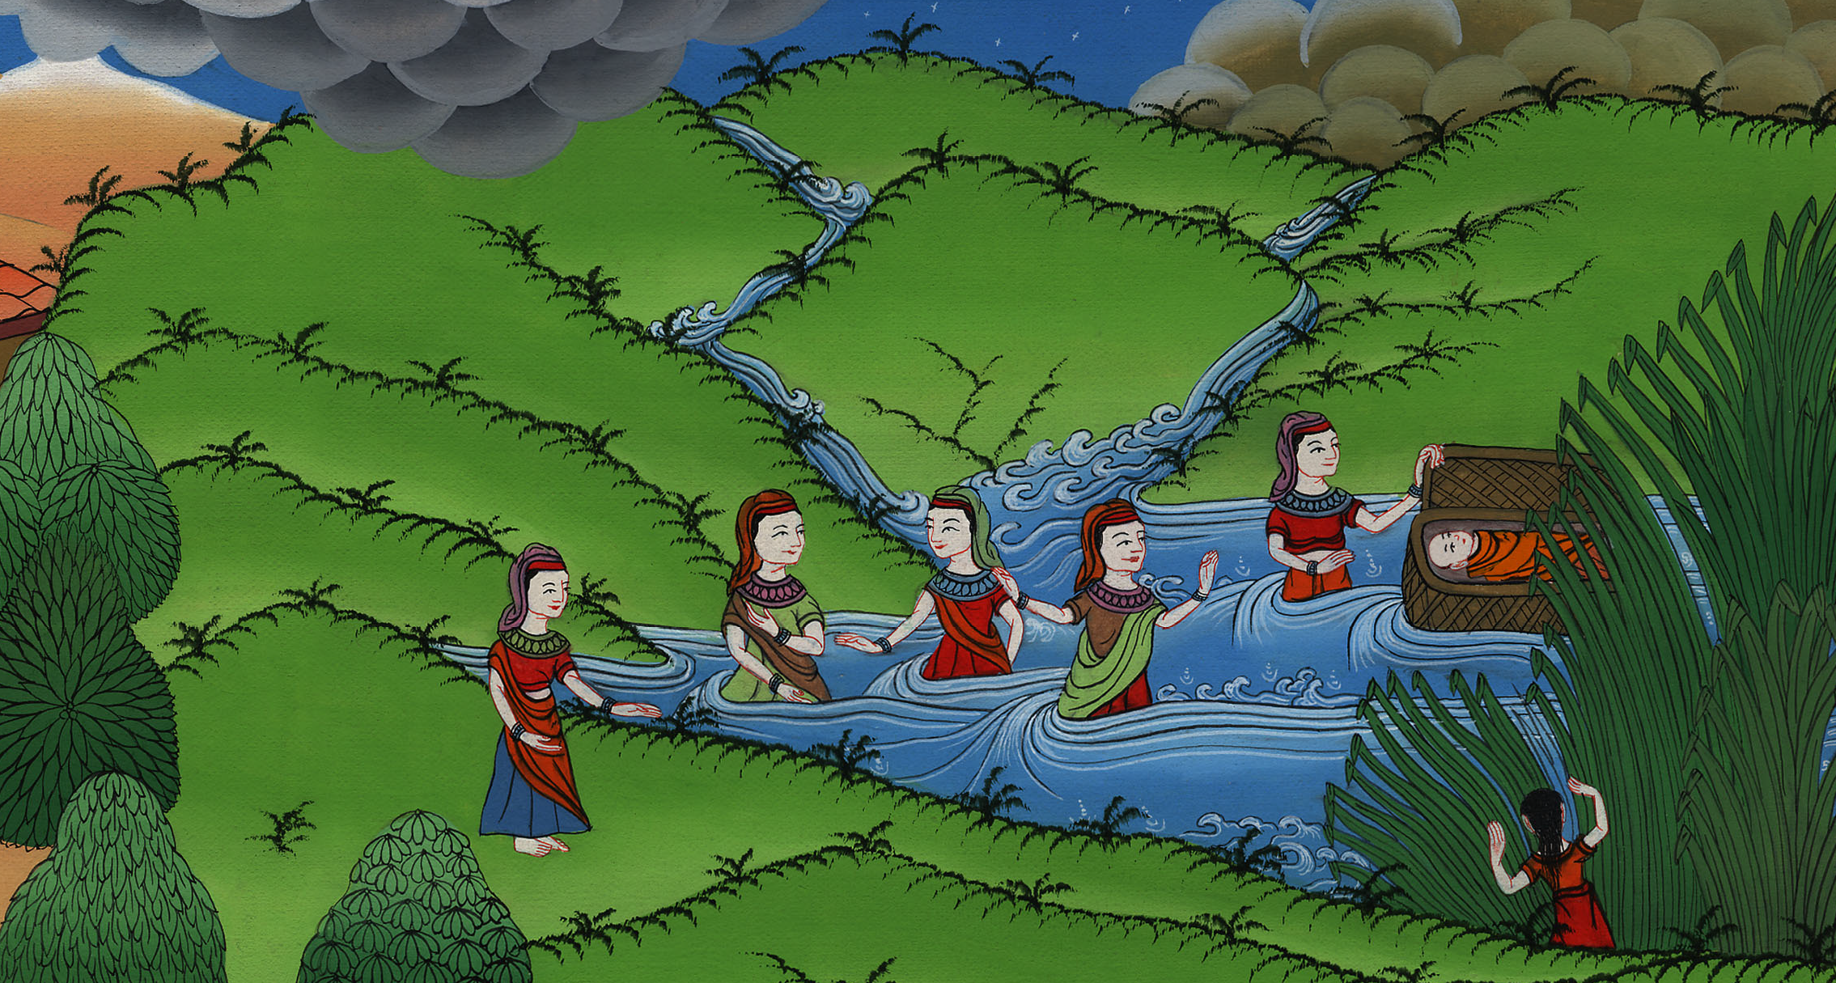
སྡེབ་ཐོན 1,2
མོ་ཤེ་སྐྱེས་པ།

Slide 3
2) Baby Moses – Ex 1:15 – 2:10 (Right Top)
སྡེབ་ཐོན 2
མོ་ཤེ་སྐྱེས་པ།
Notes:
First draft

Slide 4
སྡེབ་ཐོན 1,2
མོ་ཤེ་སྐྱེས་པ།
This work is licensed under a Creative Commons Attribution-ShareAlike 4.0 International License

Slide 5
1:15Then the king of Egypt said to the Hebrew midwives, whose names were Shiphrah and Puah,
1:15དེ་ནས་ཨེ་ཅིབ་ཀྱི་རྒྱལ་པོས་ཨིབ་རི་པའི་སྐྱེ་གཡོག་མ་ཤིབ་རཱ་དང་ཕུ་ཨ་བྱ་བ་གཉིས་ལ་འདི་ལྟར།

Slide 6
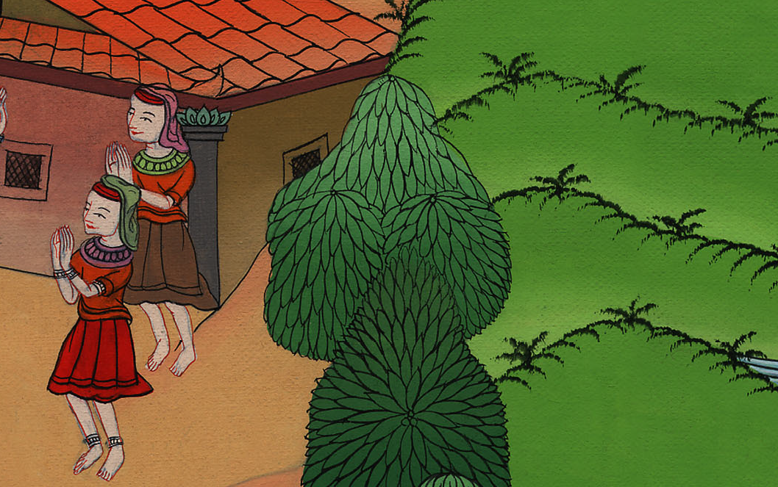
སྡེབ་ཐོན 1:15

Slide 7
16“When you help the Hebrew women give birth, observe them on the birthstools. If the child is a son, kill him; but if it is a daughter, let her live.”
16ཁྱོད་ཅག་གིས་ཨིབ་རི་པའི་བུད་མེད་རྣམས་ལ་སྐྱེ་གཡོག་བྱེད་པའི་སྐབས་སུ་ཁོ་མོ་ཚོས་བཙའ་ཁྲིའི་སྟེང་ཕྲུ་གུ་བཙའ་དུས་ལྟོས་དང་། བུ་ཡིན་ན་སོད་ཅིག བུ་མོ་ཡིན་ན་འཚོ་བས་ཆོག་ཅེས་བཀའ་བསྒོས།

Slide 8
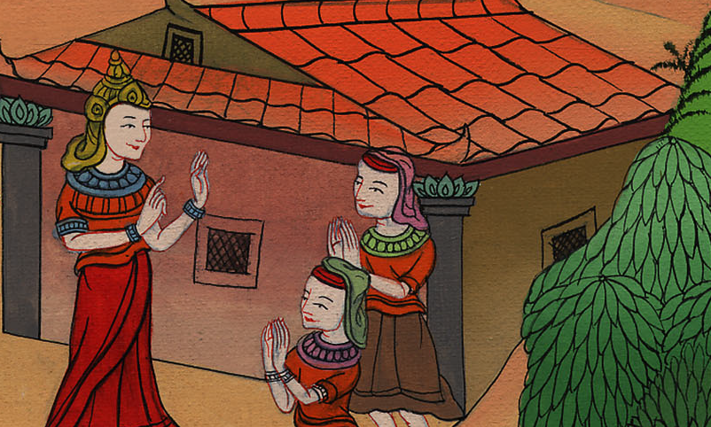
སྡེབ་ཐོན 1:16

Slide 9
17The midwives, however, feared God and did not do as the king of Egypt had instructed; they let the boys live.
17འོན་ཀྱང་སྐྱེ་གཡོག་མ་རྣམས་དཀོན་མཆོག་ལ་གུས་ཤིང་འཇིགས་པས། ཨེ་ཅིབ་ཀྱི་རྒྱལ་པོས་གནང་བའི་བཀའ་བཞིན་དུ་མ་བྱས་པར་བུ་རྣམས་ཀྱི་སྲོག་བསྐྱབས་པ་དང་།

Slide 10
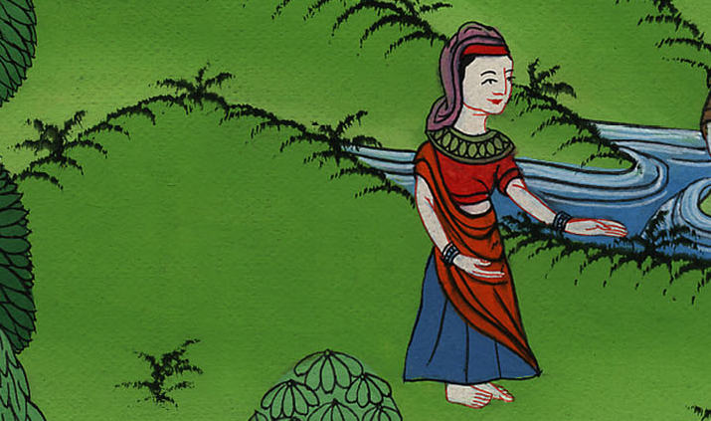
སྡེབ་ཐོན 1:17

Slide 11
18So the king of Egypt summoned the midwives and asked them, “Why have you done this? Why have you let the boys live?”
18ཨེ་ཅིབ་ཀྱི་རྒྱལ་པོས་སྐྱེ་གཡོག་མ་རྣམས་བོས་ནས་འདི་ལྟར་དྲིས་པ་སྟེ། ཁྱོད་ཅག་གིས་བུ་རྣམས་ཀྱི་སྲོག་བསྐྱབས་པ་ཅི་ཡིན་ནམ་ཞེས་པ་ན།

Slide 12
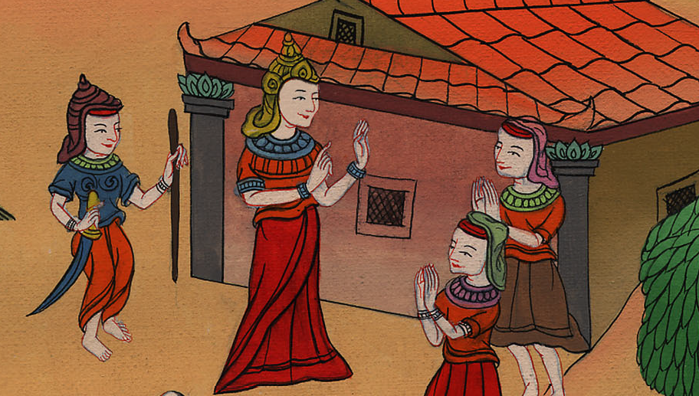
སྡེབ་ཐོན 1:18

Slide 13
19The midwives answered Pharaoh, “The Hebrew women are not like the Egyptian women, for they are vigorous and give birth before a midwife arrives.”
19སྐྱེ་གཡོག་མ་རྣམས་ཀྱིས་ཕཱར་ཨོལ་ལ། ཨིབ་རི་པའི་བུད་མེད་དང་ཨེ་ཅིབ་ཀྱི་བུད་མེད་རྣམས་མི་འདྲ་སྟེ། ཨིབ་རི་པའི་བུད་མེད་ཀྱི་ལུས་སྟོབས་ཆེ་བས་སྐྱེ་གཡོག་མ་ད་དུང་མ་སླེབས་གོང་དུ་བཙས་ཚར་ཞེས་ཞུས་སོ། །

Slide 14
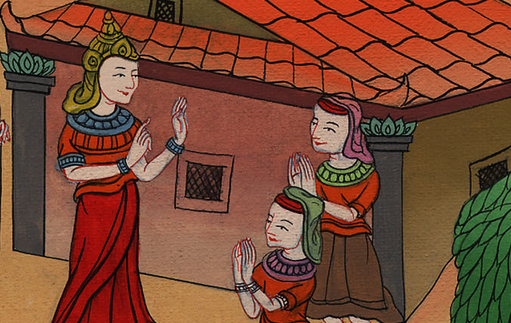
སྡེབ་ཐོན 1:19

Slide 15
20So God was good to the midwives, and the people multiplied and became even more numerous.
20དེའི་ཕྱིར། དཀོན་མཆོག་གིས་སྐྱེ་གཡོག་མ་རྣམས་ལ་བཀའ་དྲིན་མཛད་པ་དང་། ཡེས་ར་ཨེལ་གྱི་མི་རྣམས་ཀྱང་འཕེལ་ཞིང་ཤིན་ཏུ་དར་བར་གྱུར།

Slide 16
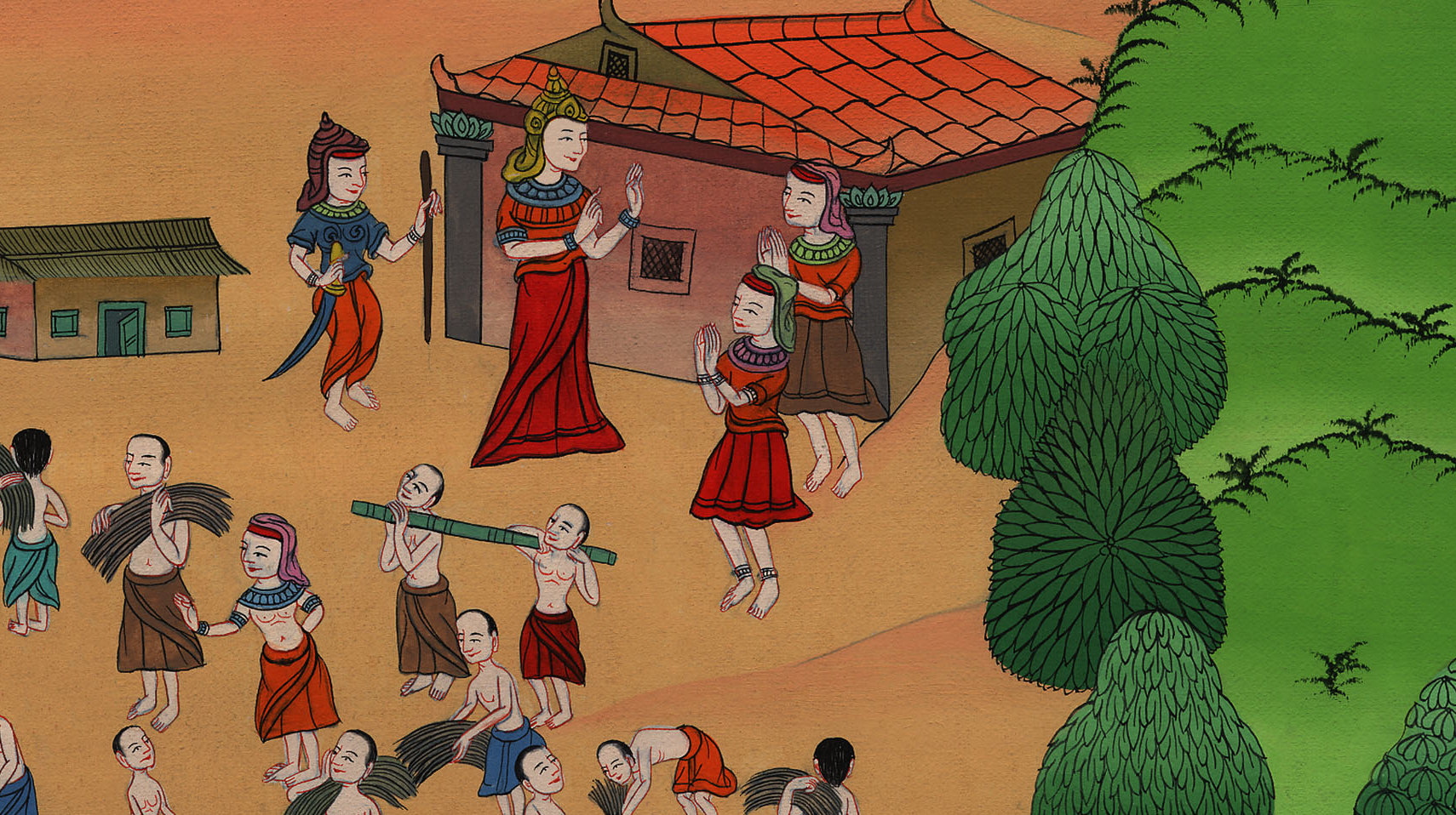
སྡེབ་ཐོན 1:20

Slide 17
22Then Pharaoh commanded all his people: “Every son born to the Hebrews you must throw into the Nile, but every daughter you may allow to live.”
22དེ་ནས་ཕཱར་ཨོལ་གྱིས་རང་གི་འབངས་མི་རྣམས་ལ་འདི་ལྟར། ཨིབ་རི་པའི་བུ་གསར་སྐྱེས་རེ་རེ་ནཱ་ཡོལ་གཙང་པོར་གཡུགས་དང་། བུ་མོ་རྣམས་འཚོ་རུ་ཆུག་ཅེས་བཀའ་བབས་སོ། །

Slide 18
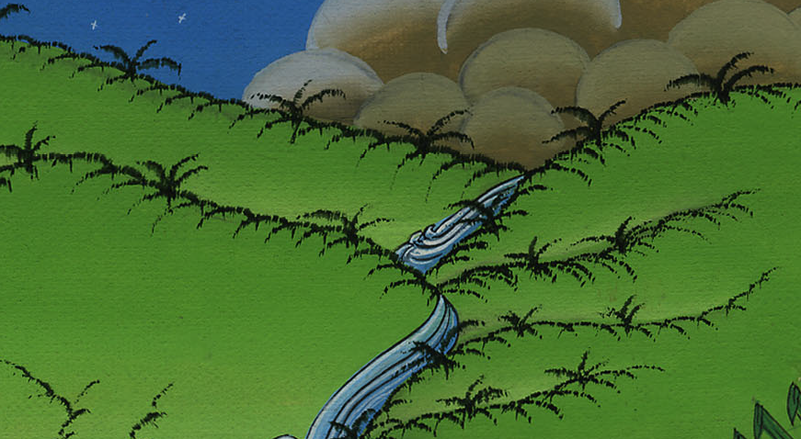
སྡེབ་ཐོན 1:22

Slide 19
2:1Now a man of the house of Levi married a daughter of Levi,
2:1དེ་ཡང་ལེ་ཝིའི་རྒྱུད་ཀྱི་མི་ཞིག་སོང་ནས་ཚོ་པ་དེའི་བུ་མོ་ཞིག་ཆུང་མར་བླངས་པ་དང་།

Slide 20
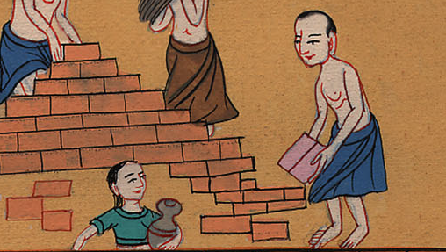
སྡེབ་ཐོན 2:1

Slide 21
2and she conceived and gave birth to a son. When she saw that he was a beautiful child, she hid him for three months.
2བུ་མོ་དེ་མངལ་དང་ལྡན་པར་གྱུར་ནས་བུ་ཞིག་སྐྱེས་ཤིང་། རང་གི་ཕྲུ་གུ་མཛེས་ཤིང་ལྟ་ན་སྡུག་པ་མཐོང་ནས་ཟླ་བ་གསུམ་ལ་སྦས་ནས་བཞག

Slide 22
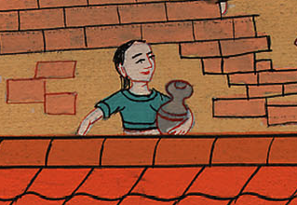
སྡེབ་ཐོན 2:2

Slide 23
3But when she could no longer hide him, she got him a papyrus basket and coated it with tar and pitch. Then she placed the child in the basket and set it among the reeds along the bank of the Nile.
3ཕྱིས་སུ་སྦས་ཐབས་མ་བྱུང་བས་ཁོ་མོས་པ་པི་རཱའི་གཟེབ་ཅིག་བླངས་ཏེ་རྒྱ་སྐྱེགས་དང་ཐང་ཆུ་བསྐུས་ཤིང་། ཕྲུ་གུ་དེའི་ནང་དུ་བཞག་ནས་ནཱ་ཡོལ་གཙང་པོ་འགྲམ་གྱི་འདམ་རྩྭའི་གསེབ་ཏུ་བཞག་པ་དང་།

Slide 24
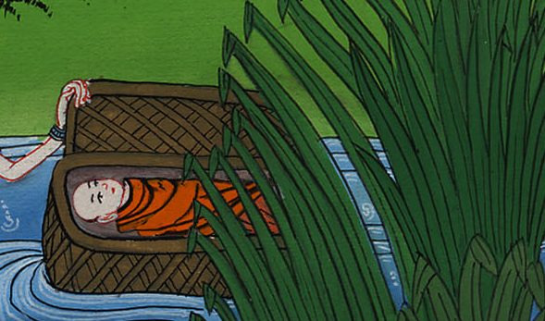
སྡེབ་ཐོན 2:3

Slide 25
4And his sister stood at a distance to see what would happen to him.
4བུ་དེའི་གཅེན་མོས་ཁོ་ལ་ཅི་ཞིག་འབྱུང་བར་བལྟ་བའི་ཕྱིར་རྒྱང་རིང་དུ་ལངས་བསྡད་དོ། །

Slide 26
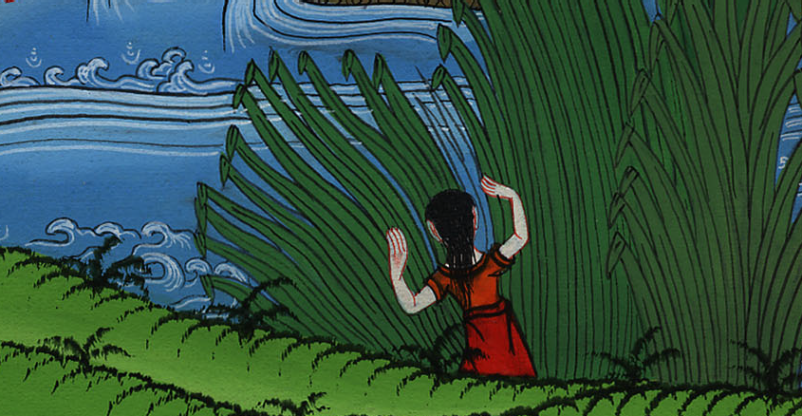
སྡེབ་ཐོན 2:4

Slide 27
5Soon the daughter of Pharaoh went down to bathe in the Nile, and her attendants were walking along the riverbank. And when she saw the basket among the reeds, she sent her maidservant to retrieve it.
5དེ་ནས་ཕཱར་ཨོལ་གྱི་སྲས་མོ་ནཱ་ཡོལ་གཙང་པོའི་འགྲམ་ལ་ཁྲུས་བྱེད་དུ་འོངས་པ་དང་། ཁོ་མོའི་གཡོག་མོ་རྣམས་ཆུ་ཁར་སོང་བ་ལ། སྲས་མོས་འདམ་རྩྭའི་གསེབ་ལ་ཡོད་པའི་གཟེབ་དེ་མཐོང་ནས་གཡོག་མོ་ཞིག་ལེན་དུ་བཏང་།

Slide 28
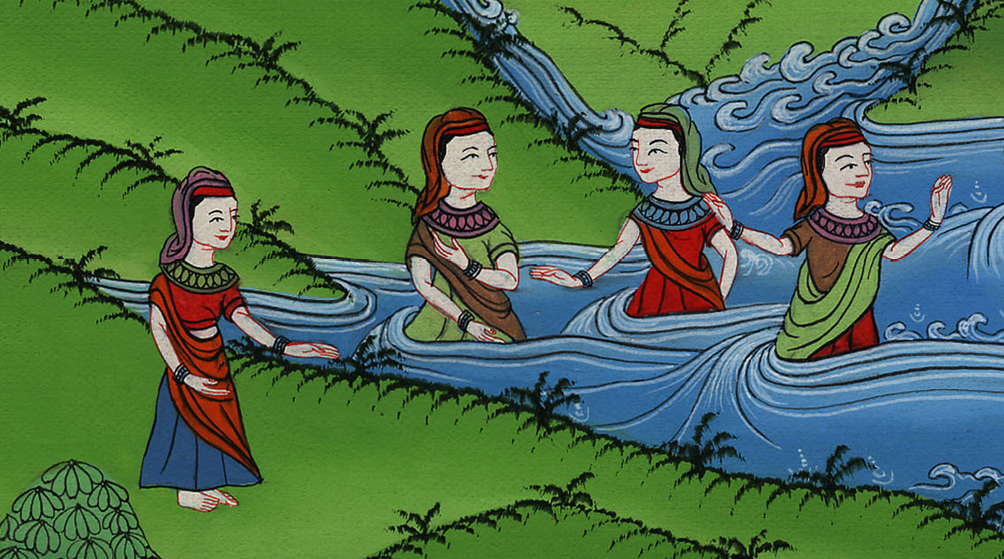
སྡེབ་ཐོན 2:5

Slide 29
6When she opened it, she saw the child, and behold, the little boy was crying. So she had compassion on him and said, “This is one of the Hebrew children.”
6ཁོ་མོས་གཟེབ་ཀྱི་ཁ་ཕྱེས་པ་ན་བུ་ཞིག་ཡོད་པ་མཐོང་ཞིང་། ལྟོས་དང་། བུ་དེ་ངུ་བཞིན་ཡོད་པར་སྙིང་རྗེ་སྐྱེས་ཏེ་འདི་ལྟར་སྨྲས་པ། འདི་ནི་ཨིབ་རི་པའི་ཕྲུ་གུ་ཞིག་ཡིན་འདུག་ཅེས་པའོ།

Slide 30
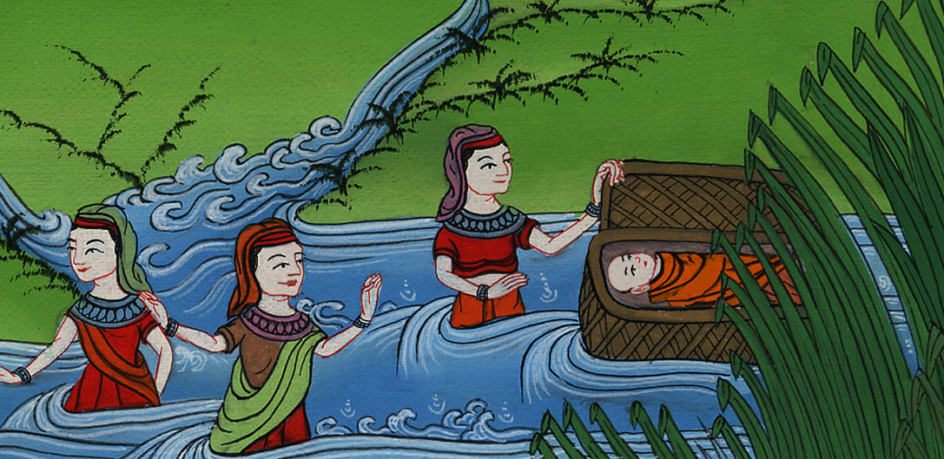
སྡེབ་ཐོན 2:6

Slide 31
7Then his sister said to Pharaoh’s daughter, “Shall I go and call one of the Hebrew women to nurse the child for you?”
7སྐབས་དེར། ཕྲུ་གུའི་གཅེན་མོས་ཕཱར་ཨོལ་གྱི་སྲས་མོ་ལ། ང་རང་སོང་སྟེ་ཁྱེད་ལ་ཨིབ་རི་པའི་བུད་མེད་རྣམས་ལས་ཉེ་བའི་མ་མ་ཞིག་བོས་ཏེ་བུ་འདིར་ནུ་མ་བསྣུན་པར་བྱའམ་ཞེས་ཞུས་པ་ལ།

Slide 32
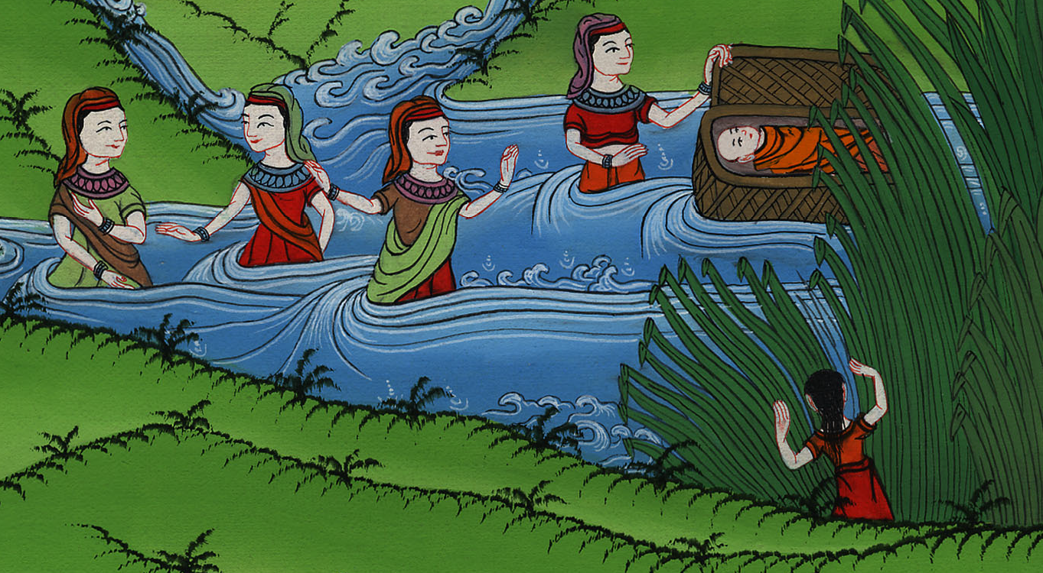
སྡེབ་ཐོན 2:7

Slide 33
8“Go ahead,” Pharaoh’s daughter told her. And the girl went and called the boy’s mother.
8ཕཱར་ཨོལ་གྱི་སྲས་མོས་ཁྱོད་སོང་ཞིག་ཅེས་བཀའ་གནང་བ་དང་། བུ་མོ་སོང་ནས་ཕྲུ་གུའི་ཨ་མ་བོས་ཡོང་ཞིང་།

Slide 34
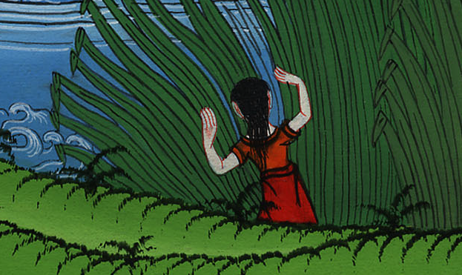
སྡེབ་ཐོན 2:8

Slide 35
9Pharaoh’s daughter said to her, “Take this child and nurse him for me, and I will pay your wages.” So the woman took the boy and nursed him.
9ཕཱར་ཨོལ་གྱི་སྲས་མོས་ཁོ་མོར། ཁྱོད་ཀྱིས་ཕྲུ་གུ་འདི་ཁྱེར་སོང་སྟེ་བདག་གི་དོན་དུ་ཁོ་ལ་ནུ་མ་སྣུན་དང་། ངས་ཁྱོད་ལ་གླ་ཆ་སྟེར་ཞེས་སྨྲས་པ་ན། ཁོ་མོས་ཕྲུ་གུ་ཁྱེར་ནས་ནུ་མ་བསྣུན།

Slide 36
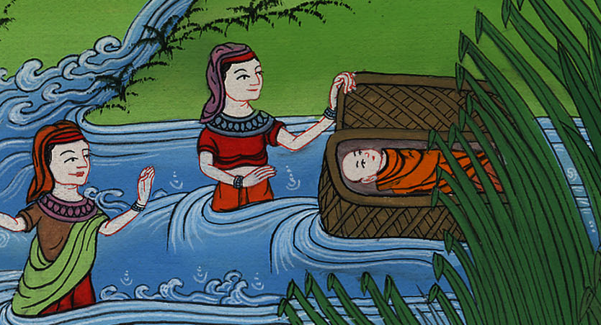
སྡེབ་ཐོན 2:9

Slide 37
10When the child had grown older, she brought him to Pharaoh’s daughter, and he became her son. She named him Moses and explained, “I drew him out of the water.”
10དེ་ནས་ཕྲུ་གུ་ནར་སོན་པ་ན་བུད་མེད་ཀྱིས་བུ་དེ་ཕཱར་ཨོལ་གྱི་སྲས་མོའི་རྩར་ཁྲིད་ནས་དེའི་གསོས་བུར་གྱུར་ཅིང་། སྲས་མོས་བྱིས་པའི་མིང་ལ་མོ་ཤེ་ཞེས་བཏགས་པ་སྟེ། བདག་གིས་ཁོ་རང་ཆུ་ལས་བླངས་པའི་ཕྱིར་ཡིན་ཞེས་སྨྲས་སོ། །

Slide 38
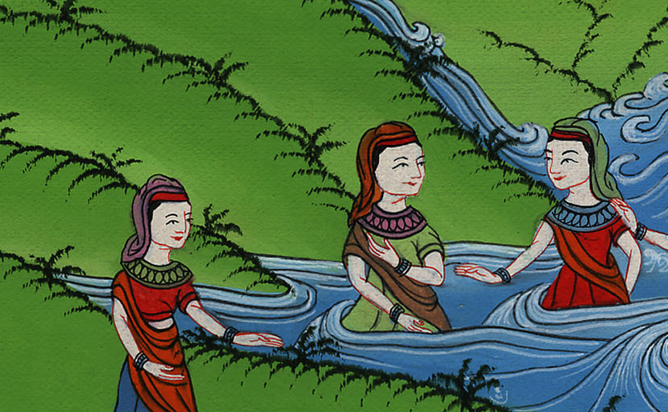
སྡེབ་ཐོན 2:10

